Slide 1
소프트웨어 공학 Lecture #3: 프로젝트 관리와 계획
최은만 저
6차 개정판
Notes:
1

Slide 2
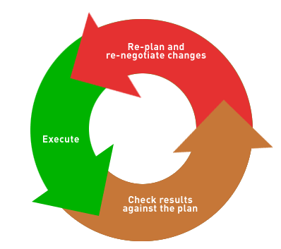
학습 목표
프로젝트 범위
노력 추정
일정 계획
프로젝트 조직
위험 관리
프로젝트 관리 도구

Slide 3
프로젝트 관리(Management)
프로젝트 관리란?
소프트웨어 프로젝트를
조직하고(organizing)
계획하고(planning)
일정관리(Scheduling) 하는 것이다.
그리고,
예산관리, 사람관리, 위험관리, 행정적 업무 등

Slide 4
계 획
계획의 부재
불확실성
일정의 차질, 경비의 초과, 저품질, 높은 유지보수 비용
Risk
프로젝트의 실패
소프트웨어 프로젝트 계획 수립
“소프트웨어 개발 과정과 일정, 비용, 조직, 생산 제품에 대하여 사전에 계획”
문제를 이해하고 정의
필요한 소작업을 정의하고 순서를 결정 => 계획서
일정 예측
비용 예측
위험 분석

Slide 5
계 획
계획 수립의 결과
-> 소프트웨어 개발 계획서
사업관리자(PM), 개발자, 사용자들에게 사업의 범위, 필요 비용, 필요 자원, 개발 일정, 위험 요소 등에 대한 정보를 제공하는 산출문서(deliverable)
주의할 점
시스템에 대한 충분한 (기술적 측면) 이해 (ex. 코드재사용 가능한가?), 그러나 변경의 여지도 있음
현실적, 구체적 계획
득실 관계 저울질 (ex 기능추가 vs 비용, 도구 구입 vs 효용성)
기술적인 측면 고려 (외부 개발 여부, 등)

Slide 6
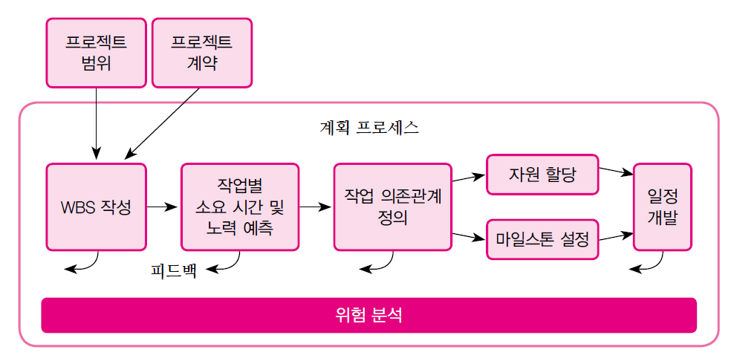
프로젝트 일정 계획 작업 과정
일정 계획을 위한 과정
A milestone is a marker of a significant achievement during a project, or a key point in time where an objective is expected to be met.

Slide 7
3.1 프로젝트 범위
소프트웨어 개발 프로젝트를 위한 계획은 대상 업무나 문제의 범위(Scope)를 정하는 것으로 부터 시작
문제의 범위를 정의 하기 위하여 먼저 문제의 배경과 응용분야를 잘 이해
사용자와 면담
현장 관찰
실제업무수행
문제 정의

Slide 8
문제 정의
대책 수립
신규 시스템의 목표 설정 ⬅ 문제 정의에서
기능과 우선순위(투자 효과를 분석)
해결 방안 모색(사용자 요구, 개발 여건, 기술적 능력 고려)
시스템 정의
문제의 기술
시스템의 필요성
시스템의 목표
제약 사항
시스템의 제공 기능
사용자의 특징
개발, 운용, 유지보수 환경

Slide 9
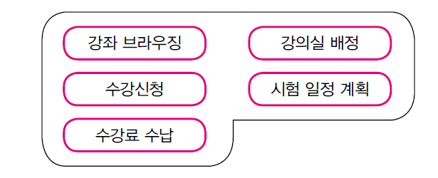
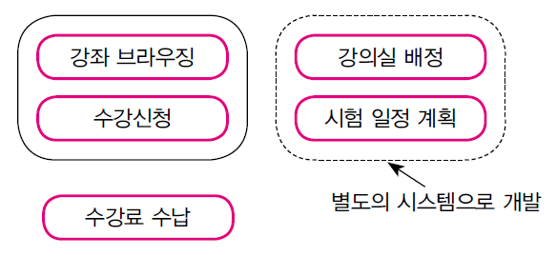
문제 범위 정하기
필요성(배경): 학생들이 빠르게 강좌를 신청하고 변경하도록 하고자 함.
수강 신청 시스템
넓은 범위
작은 범위

Slide 10


